Slide 1
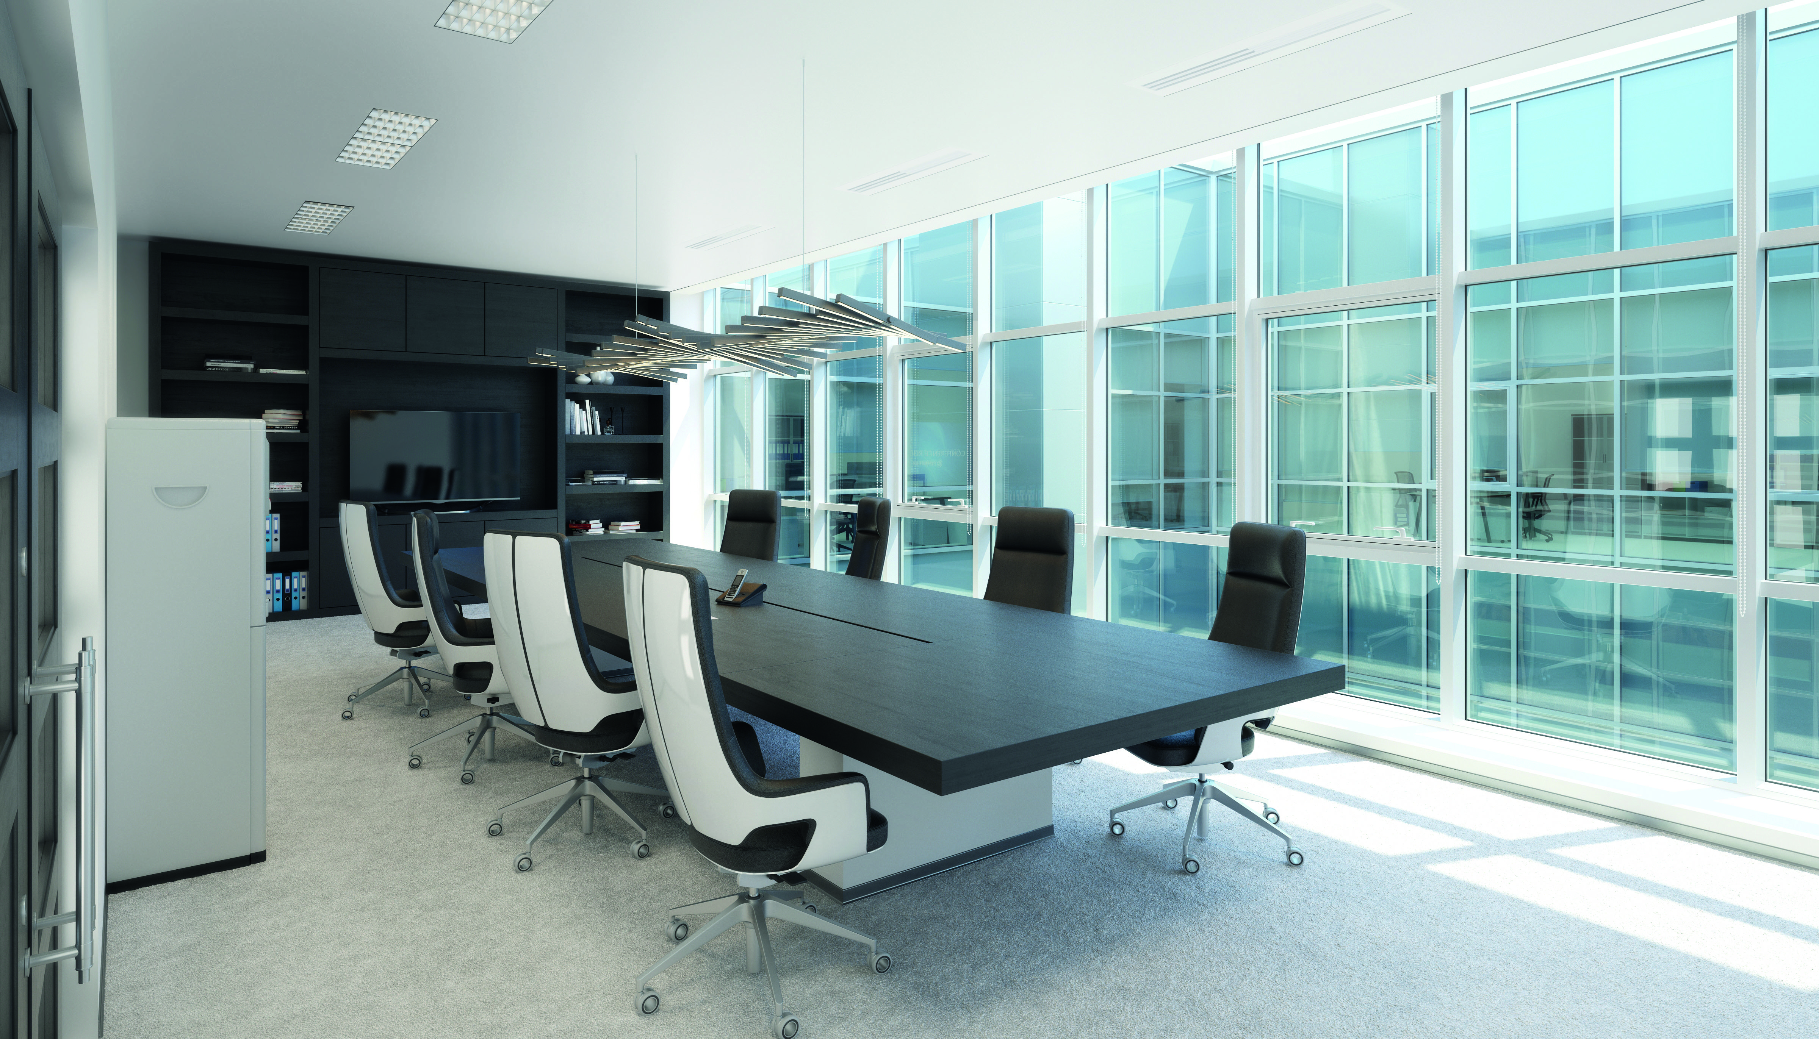
DIFFUSION D’AIR

Slide 2
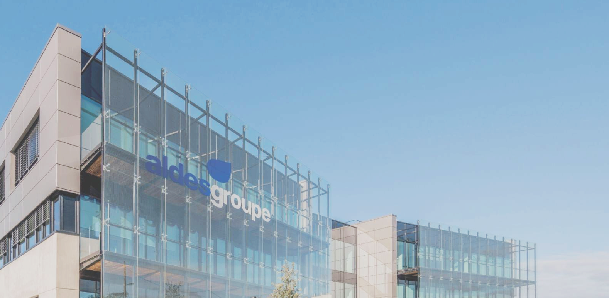
LE GROUPE ALDES

Slide 3

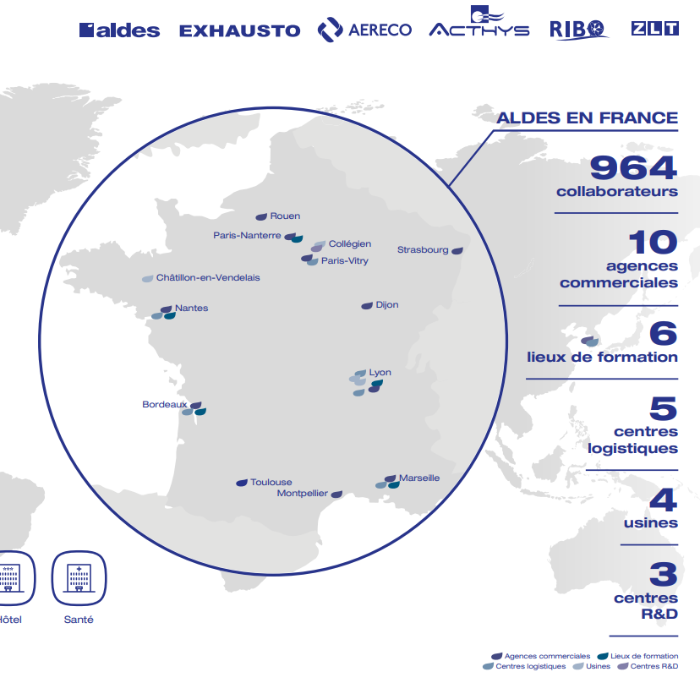







Aldes, fabricant français depuis 1925
Groupe familial Français,
spécialiste de la qualité d'air intérieure depuis plus de 98 ans.
Présence mondiale
Marchés principaux
60
14
pays
filiales
Habitat
collectif
Habitat
individuel
Salariés
2 100
Bureau
École
dans le monde
964
dont
en France
Hôtel
Santé

Slide 4
Notre engagement : « Aldes, au cœur du bâtiment »
Pour rendre compte de nos attributs :
Experts et
expérimentés
Un fabricant français
Le partenaire essentiel
Des produits offrant un haut niveau de technicité et
de qualité.
Un groupe familial français et indépendant, leader historique pionner sur son marché.
Les experts Aldes aiment transmettre et partager leur savoir entre professionnels.
Aldes est un acteur
incontournable
sur son marché.
Aldes est un vecteur de fierté
en interne et en externe
Aldes est apporteur de valeur aux côtés de ses clients et des maîtres d’œuvre.

Slide 5

L’EXPERTISE
ALDES

Slide 6
Notre expertise
La maîtrise de la filière
Spécialiste de l’aéraulique
pour l’habitat et le tertiaire,
avec des centaines de milliers
de diffuseurs fabriqués
dans nos usines et installés à travers le monde, nous mettons
à profit notre expérience et
notre savoir-faire au service
de votre confort.
Aldes intègre la diffusion d’air dans une logique globale pour les bâtiments tertiaires regroupant
la ventilation, le confort thermique et la sécurité incendie.
La conception sur-mesure
Pour répondre à l’ensemble des besoins
de diffusion d’air, nous sommes capables de personnaliser nos produits en fonction de
vos problématiques et contraintes techniques.

Slide 7

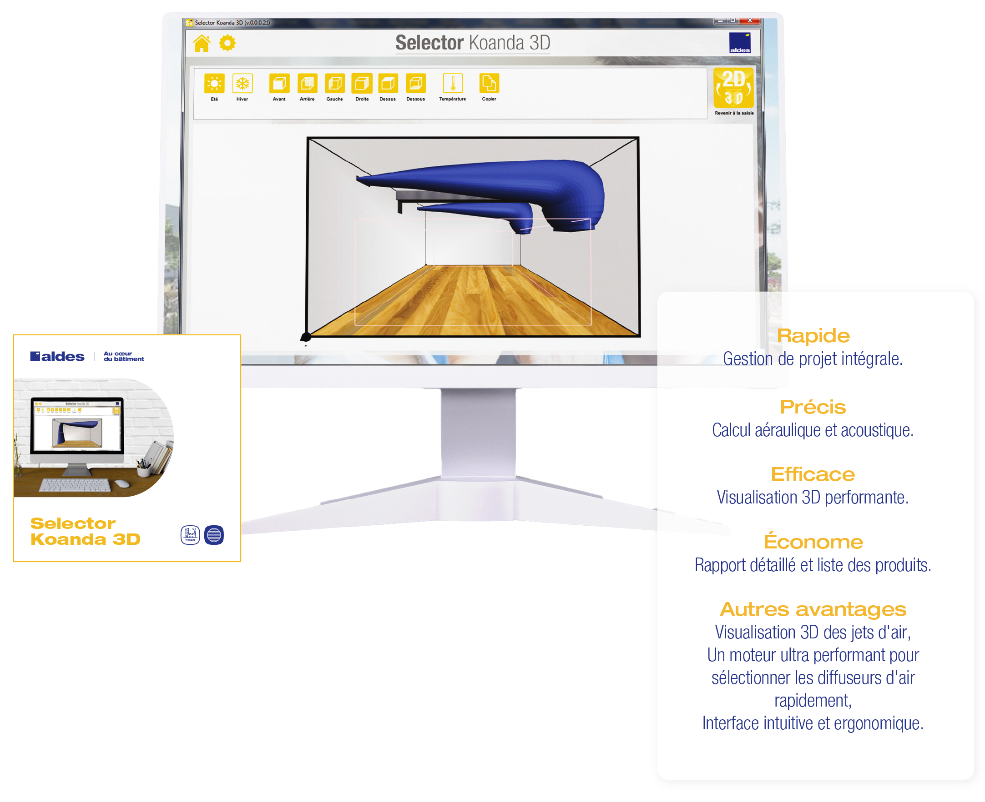

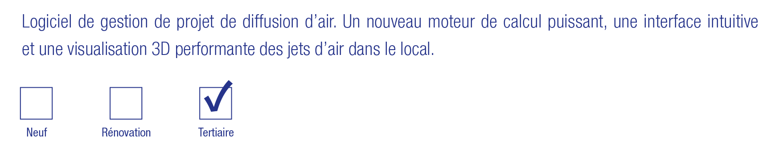
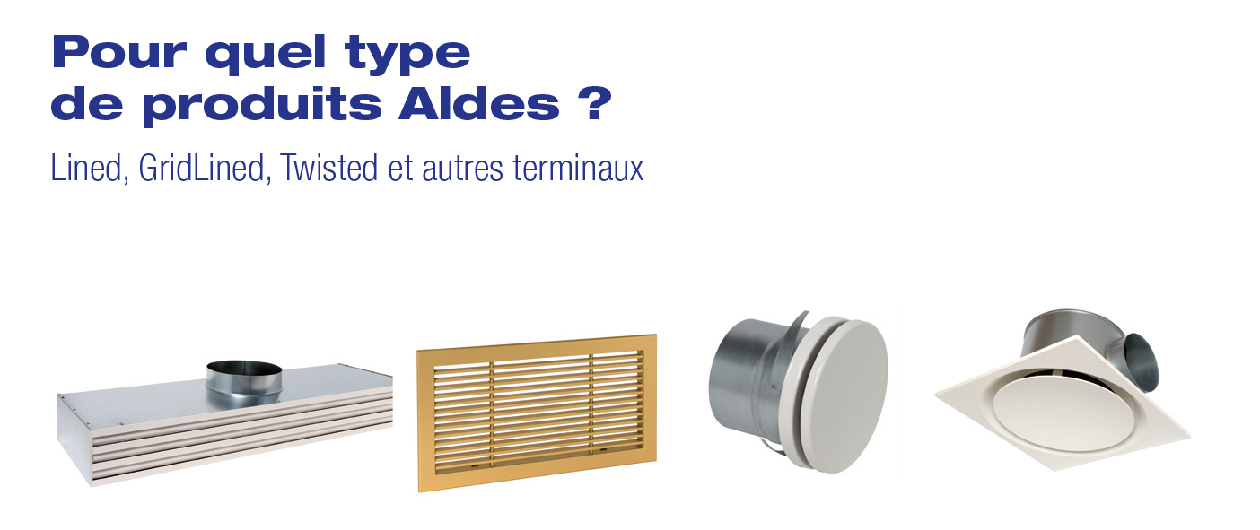
Selector Koanda 3D
Logiciel de sélection

Slide 8
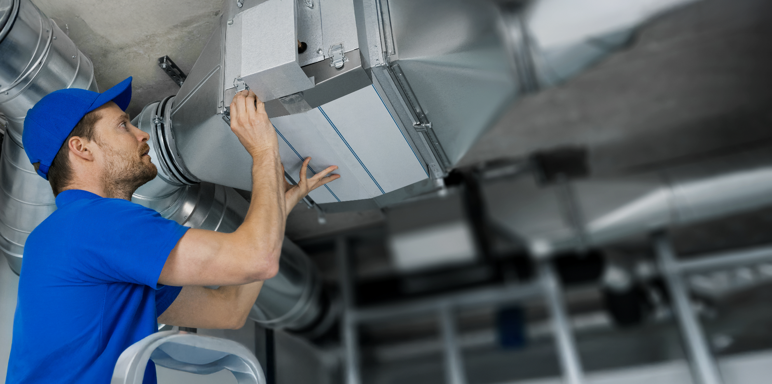
STRATÉGIE ET GAMME

Slide 9

Stratégie
Prix
Disponibilité
€
Engagement prix marché
Repositionnement de 250 références
-12% en moyenne
Mise en stock de produits standard
Facile à chiffrer, facile à commander
grâce à la création de nouveaux codes adaptés aux chantiers
Création de 330 références CFG sur un total de + de 1 300 références
442 références en stock (+ 160 refs)

Slide 10
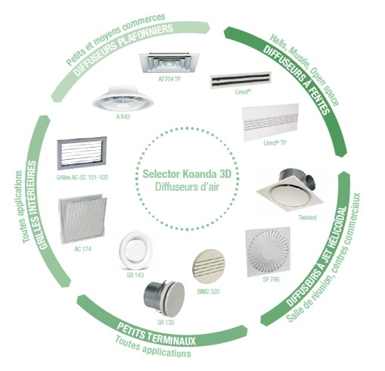
Présentation
de la gamme
Afin de répondre à tous
vos besoins et projets, Aldes vous accompagne avec une large gamme
de diffuseurs.

Slide 11

TERMINAUX INTÉRIEURS
DIFFUSEURS
GRILLES INTÉRIEURES
GRILLES EXTÉRIEURES

Slide 12
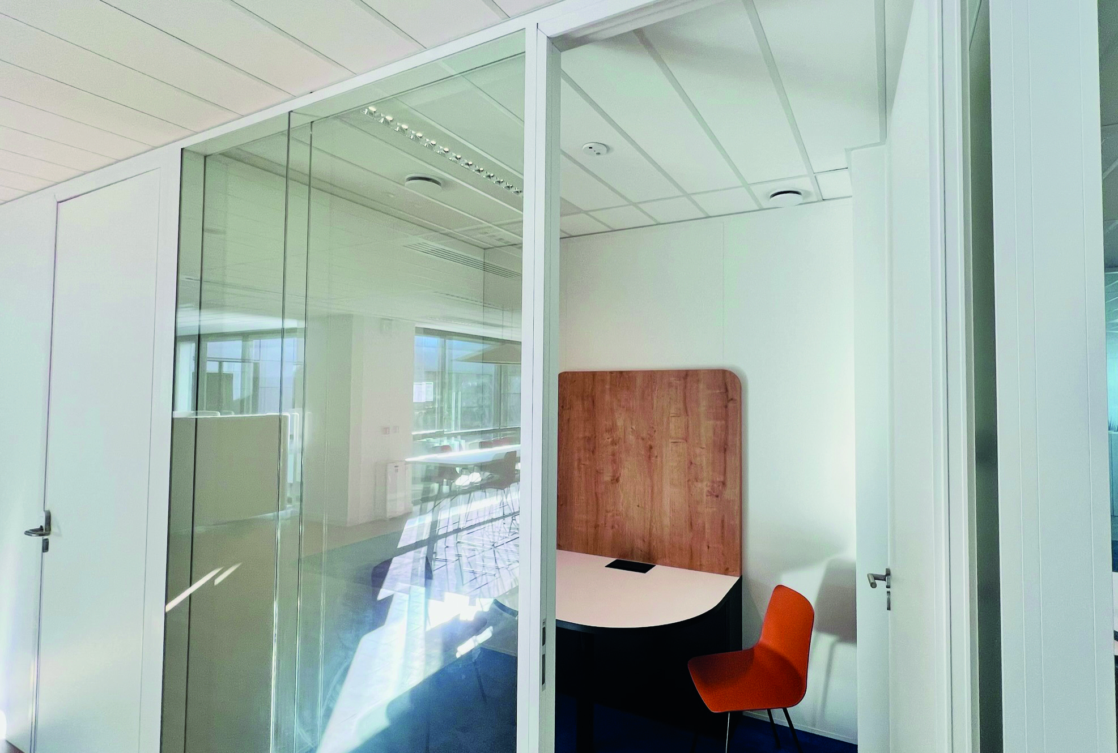


TERMINAUX INTÉRIEURS

Slide 13

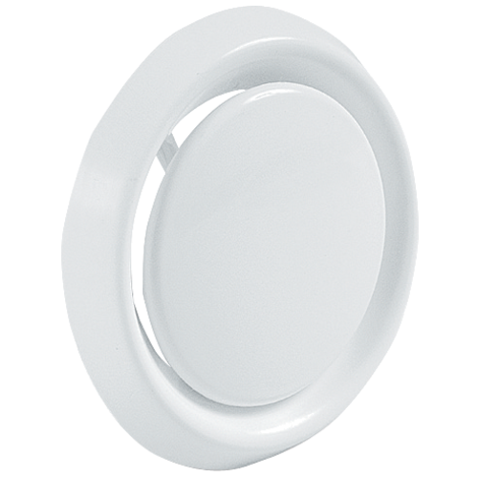
Bouches plastiques
Nouveau !
Existe en 3 tailles : D125, D160 et D200
T-Colorline
SR 149
Design moderne, finition soignée
Poids léger,
facile à installer
Soufflage et reprise d’air
Soufflage ou reprise
Montage mural ou plafond
Montage mural ou plafond
Polystyrène blanc, RAL 9016
3 tailles : D125, D160 et D200
Manchettes placo
Déflecteur en option
Débit réglable grâce
au noyau
Plastique en RAL 9010

Slide 14
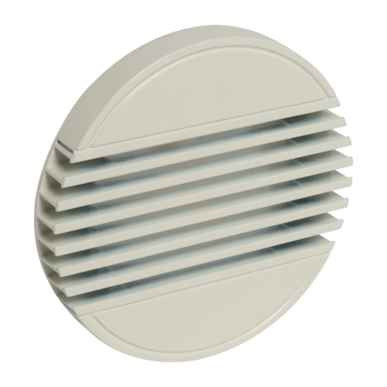
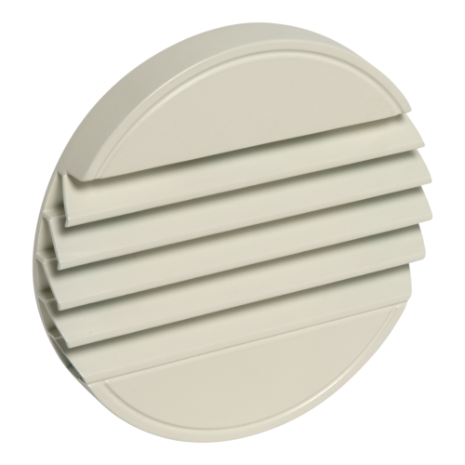
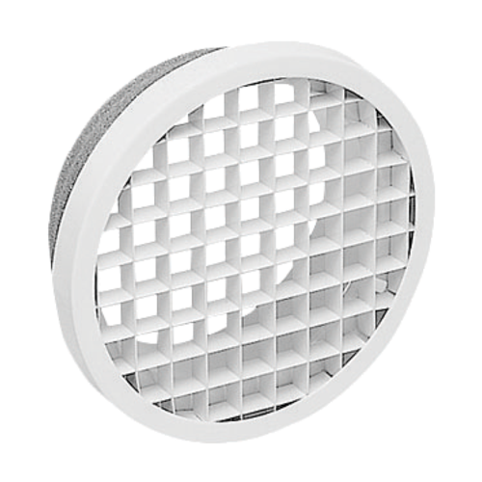
Petits terminaux
BIM2 300
BIM2 320
BEM 780
Esthétique moderne, finition soignée
Esthétique moderne, finition soignée
Faible perte de charge
Soufflage et reprise d’air
Soufflage d’air
Reprise d’air à faible perte de charge
Montage mural ou plafond
Montage mural ou plafond
Montage mural ou plafond
Aluminium en RAL 9003 mat 30%
Manchettes pour installation rapide
Déflection 90°
Aluminium en RAL 9003 mat 30%
Manchettes pour installation rapide
Aluminium en RAL 9003 mat 30%
Maille de 12,5 x 12,5 mm

Slide 15
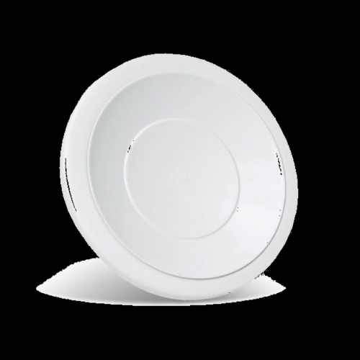
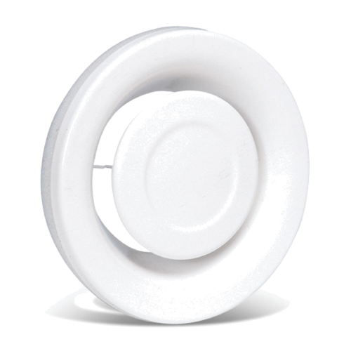
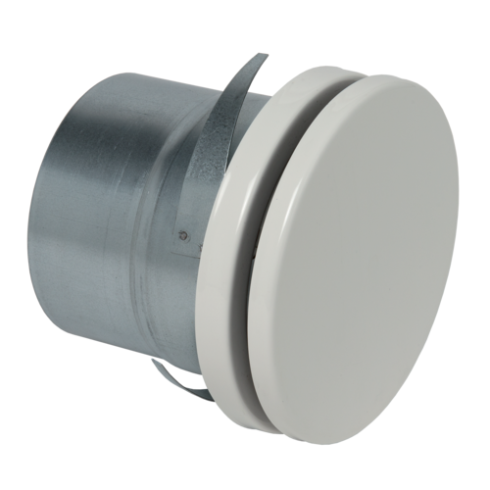
Bouches à noyau
SR 143
SR 145
SR 135
Débit réglable
Débit réglable
Esthétique soignée, faible niveau acoustique
Reprise d’air
Soufflage d’air
Soufflage et reprise
Montage mural ou plafond
Montage mural ou plafond
Montage mural ou plafond
Acier avec peinture en
RAL 9003 mat 30%
Manchettes de
raccordement
Acier avec peinture en
RAL 9003 mat 30%
Manchettes de
raccordement
Acier avec peinture en RAL 9003 30% de brillance
Absorbant acoustique
Manchettes de raccordement

Slide 16
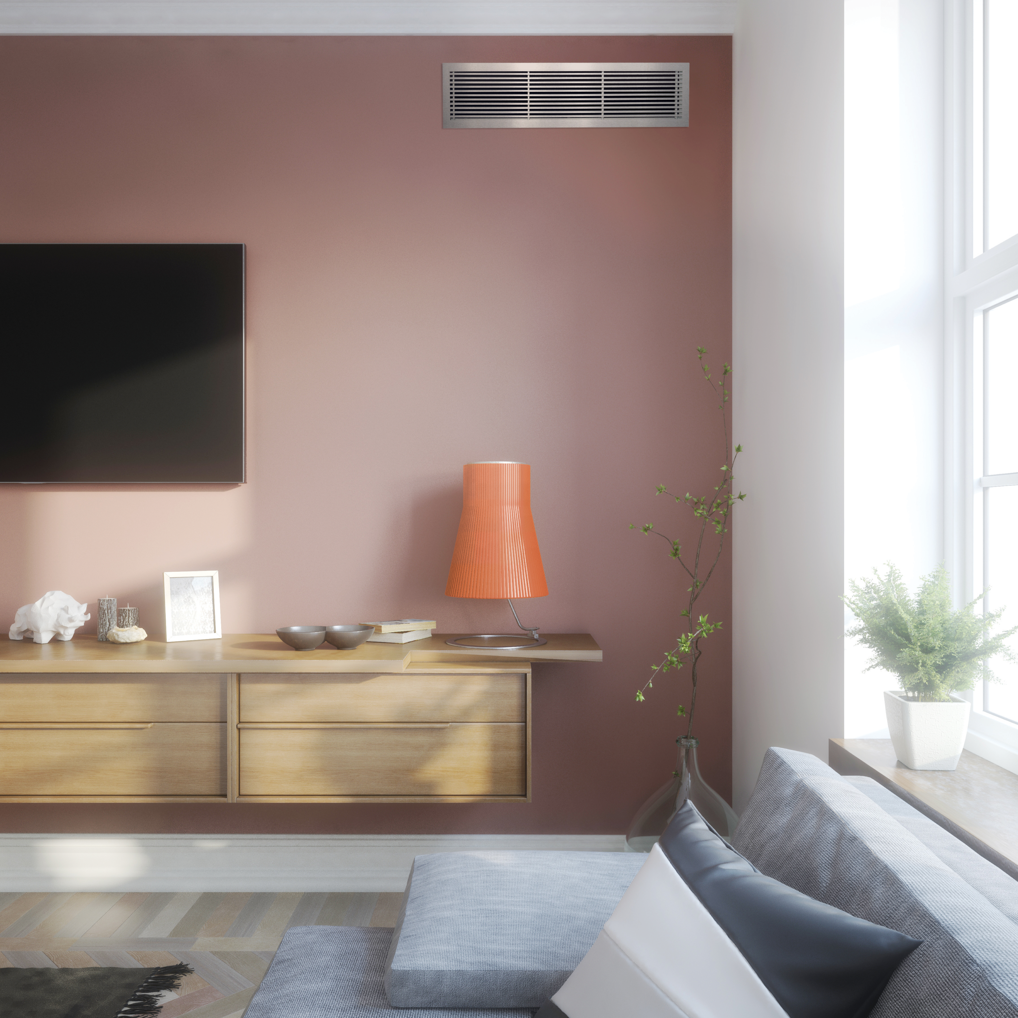
GRILLES INTÉRIEURES

Slide 17
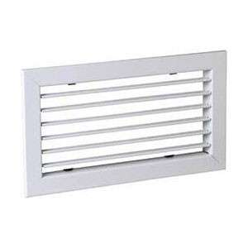
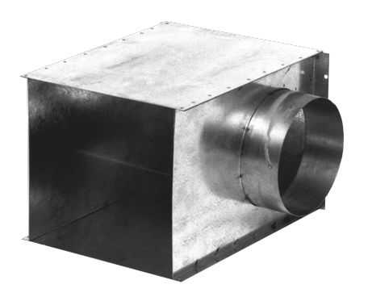
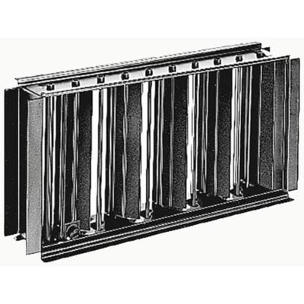
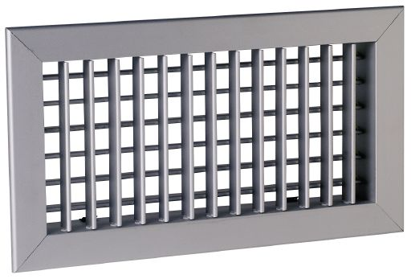
Grilles simples et doubles déflexions
Grilles Intérieures AC/SC 101/102
Plenum ME / MT
Registre SGS
Réglage des ailettes facile sans vibration
Maintien ferme du terminal
Maintien ferme des lames sans vibration
Soufflage ou reprise
Plénum en acier galvanisé
Piquage Côté (ME)
Piquage Arrière (MT)
Fixation de la grille non apparente grâce à des clips présents sur
les cols des grilles et des rainures dans les parois du plénum
Equilibrage des débits en soufflage ou en reprise
Installation murale
Registre Aluminium
Réglage au moyen d’un tournevis depuis la face avant
Fixation sur le col de la grille
au moyen de clips en « S »
Simple ou double déflexion
Finition RAL 9003 mat 30% ou Aluminium anodisé
Fixation sur plenum ou sur contre-cadre

Slide 18
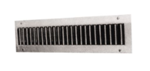



Grilles pour conduits circulaires
GD 102 avec registre
GD 102 D avec registre
Montage facile, robustesse
Montage facile, robustesse
Reprise d’air par grille simple déflexion
Soufflage d’air par grille double déflexion
Acier galvanisé teinte naturelle
Fixation par vis
Débit réglable grâce au registre H
Acier galvanisé teinte naturelle​
Fixation par vis​
Débit réglable grâce au registre N

Slide 19
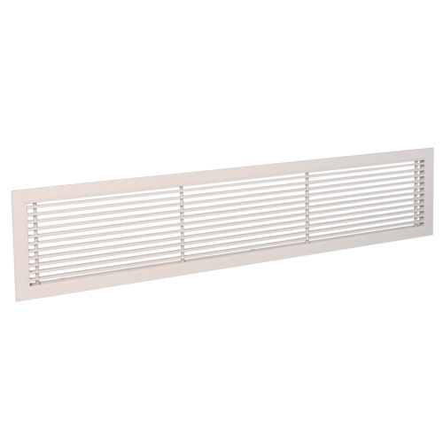
Grille à ailettes fixes
Gridlined Wall
Maintien ferme de la grille
Design moderne
Montage facile, robustesse
Soufflage et reprise
Plénum en acier galvanisé
Piquage Côté (ME)
Piquage Arrière (MT)
Fixation de la grille non apparente grâce à des clips présents sur les cols des grilles et des rainures dans les parois du plénum
Positionnement mural ou en allège
Grille murale fixe en aluminium
Barres frontales horizontales fixes, déflexion 15°
Fixation sur plenum ou sur contre-cadre

Slide 20
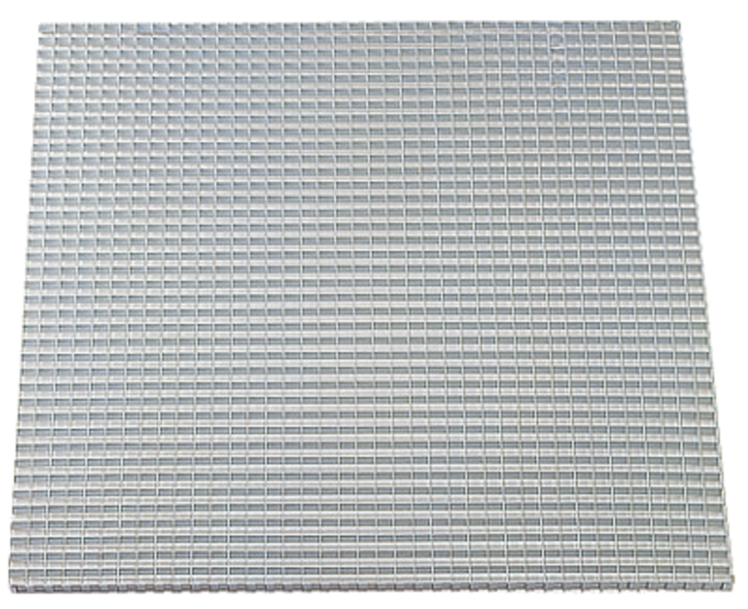
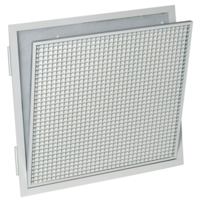
Grilles de reprise - plafond
AO123 / AU124
AC174 / AG637
Installation facile
Filtre intégré, maintenance facile
Reprise
Reprise porte filtre
Installation au plafond (plafond suspendu à dalles)
Installation au plafond (plafond suspendu à dalles)
AO123 : grille sans encadrement
AU124 : grille avec cadre fin de 5mm
Maille carrée 15x15mm
RAL 9003 mat 30%
Plénums de reprise RE
AC 174 : Maille carrée 15x15mm inclinée 45°
AG 637 : Ailettes fixes inclinées 45°
RAL 9003 mat 30%
Plénums de reprise RE

Slide 21
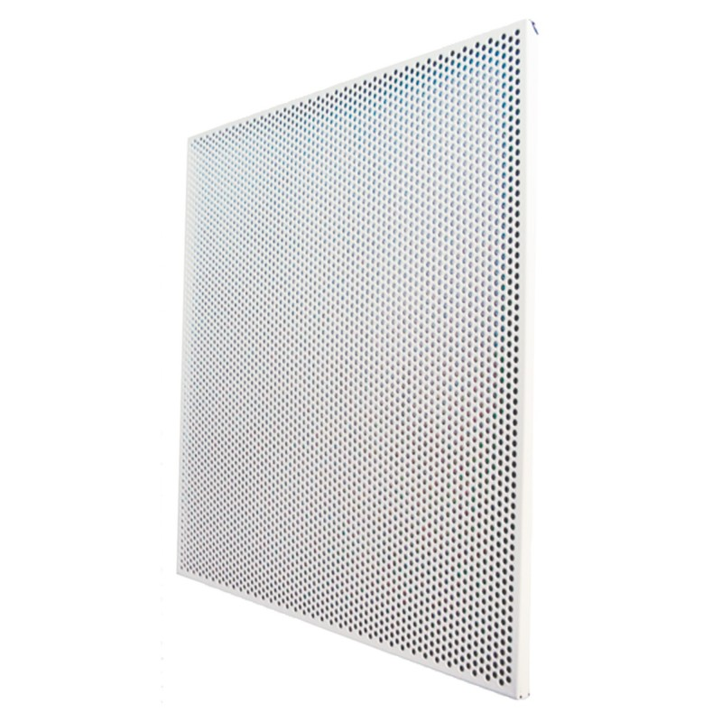
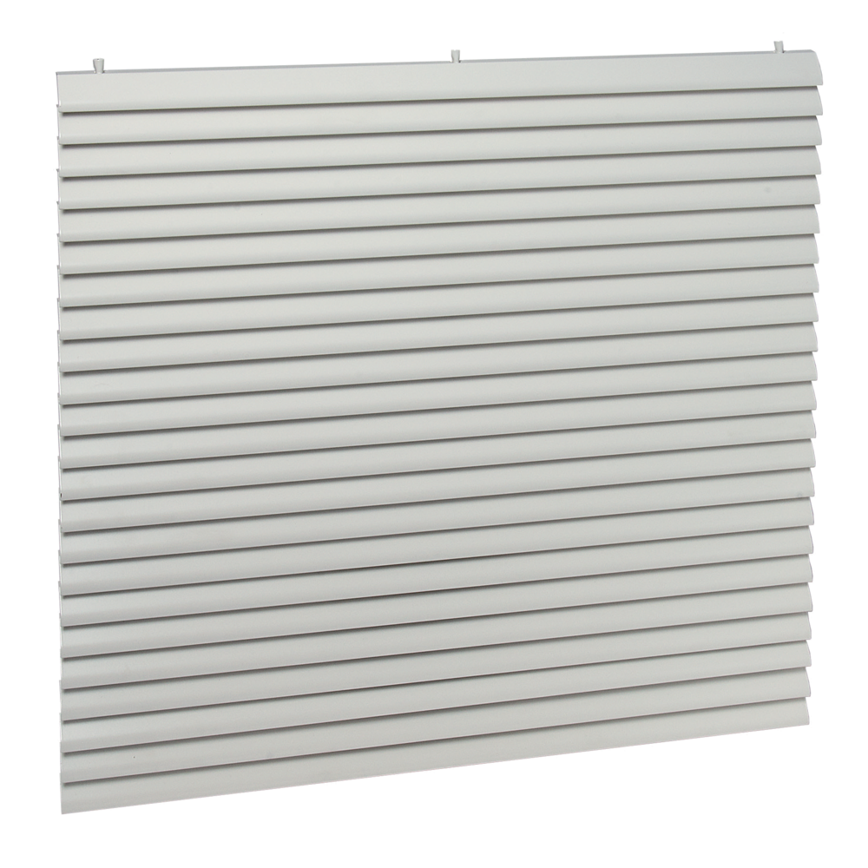
Grilles de reprise - plafond
SC 370
AO 251
Esthétique soignée
Installation facile
Reprise
Reprise - Sans encadrement
Installation au plafond (plafond suspendu à dalles)
Installation au plafond (plafond suspendu à dalles)
Grille sans encadrement
Grille simple ou grille porte-filtre
Tôle perforée avec 45% de passage libre
RAL 9003 mat 30%
Plénums de reprise RE
Ailettes fixes inclinées 45°
RAL 9003 mat 30%

Slide 22
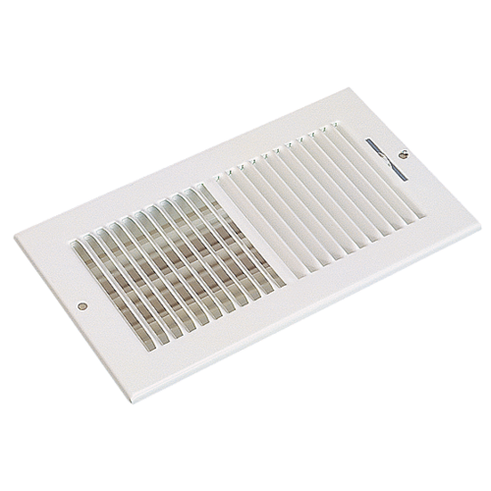
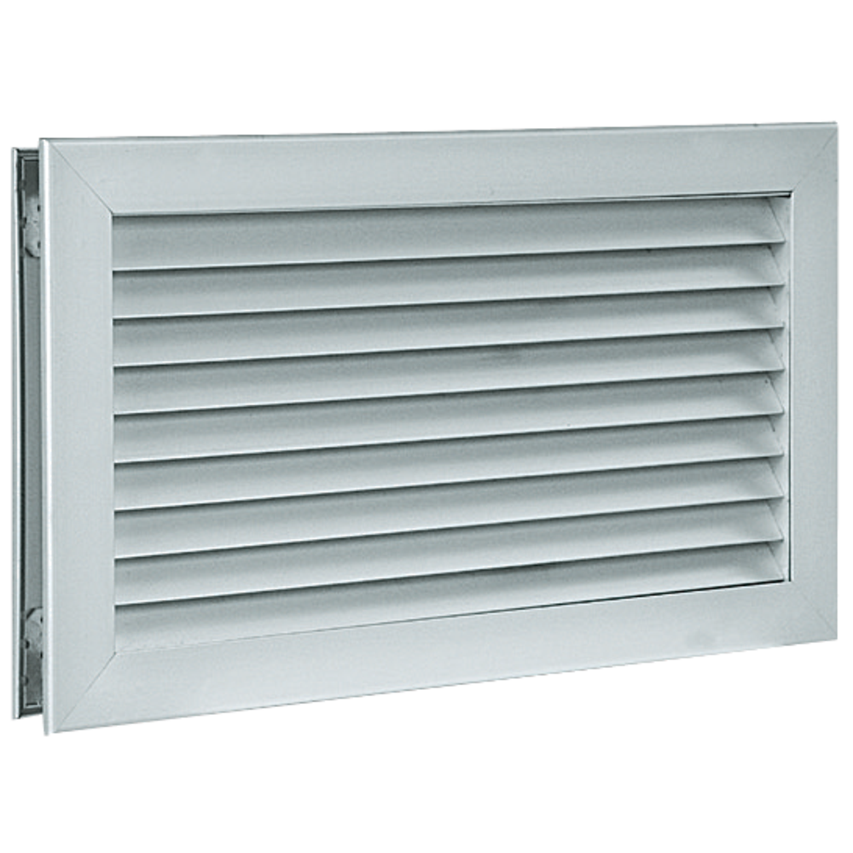
Grilles à ailettes fixes
Grilles de transfert AC181
Grille emboutie SR 356
Fonction anti-vue
Soufflage dans 2 directions, débit réglable
Montage sur porte ou sur cloison
Soufflage
Ailettes fixes horizontales en forme de chevron anti-vue
Simple déflexion
Cadre de montage fourni
Aluminium anodisé
Montage mural
Grille murale emboutie en acier à ailettes inclinées
Divisée en 2 pour souffler à droite et à gauche
RAL Blanc 9003 mat
Registre intégré pour régler le débit

Slide 23
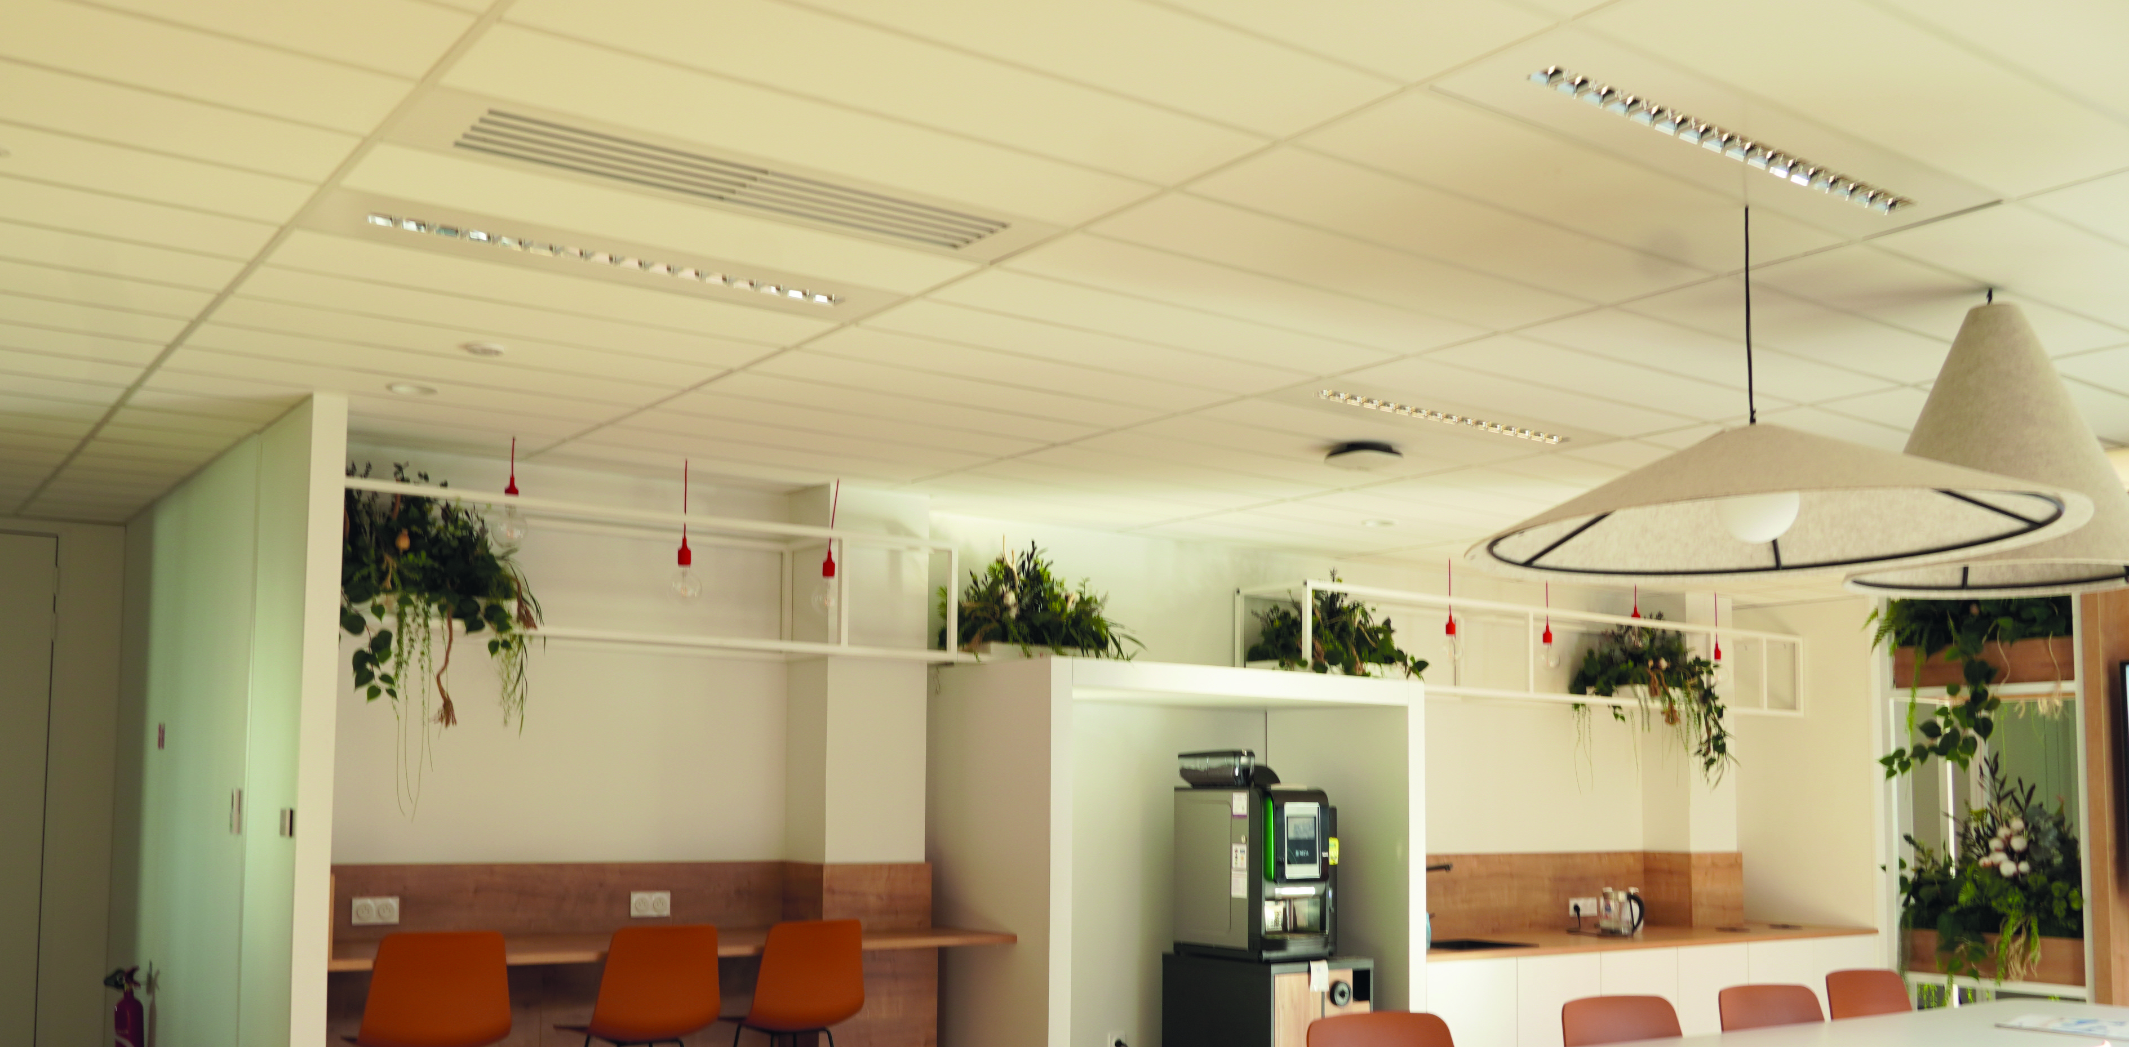
DIFFUSEURS

Slide 24
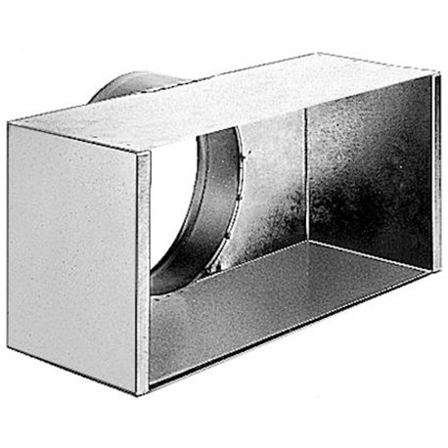
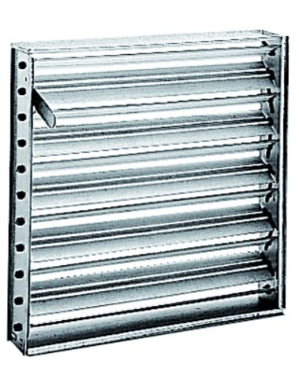
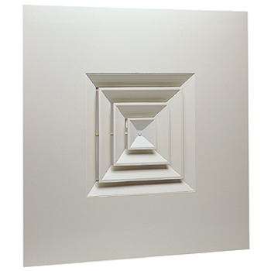
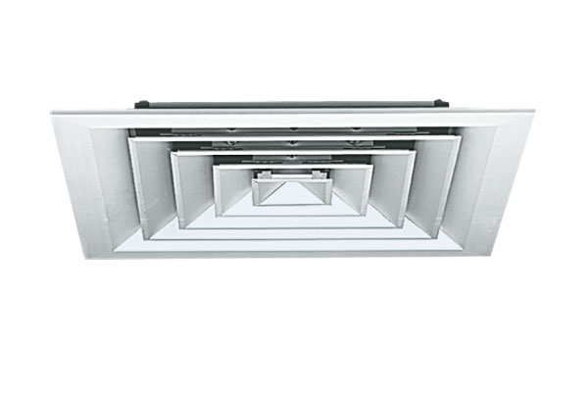
Diffuseurs plafonniers
Diffuseurs Alu AF704 / 704TP
Plenum RE/RT/REIF
AF704
Registre B700
AF704
Esthétique soignée, léger, facile à installer
Maintien ferme du terminal
Réglage des ailettes facile sans vibration
Soufflage ou reprise
Plénum en acier galvanisé
Piquage Arrière (RT) ou
Piquage Côté (RE)
Version avec Piquage Côté disponible en isolation 5 faces (REIF)
Fixation du diffuseur par vis latérales directement dans le col
Registre rectangulaire d’équilibrage du débit
Montage sur le col du diffuseur
par clip
Réglable depuis la face avant
du diffuseur au moyen d’un levier entre le cadre et le noyau
Installation au plafond (plafonds suspendus ou plafonds staff)
Diffuseurs multidirectionnels (4 voies)
RAL 9003 mat 30%

Slide 25
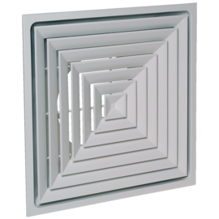
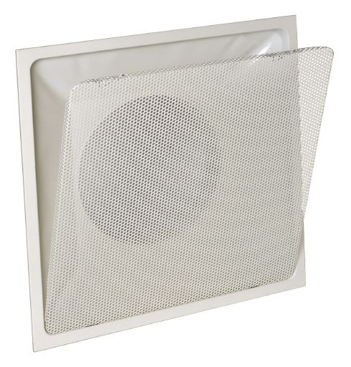
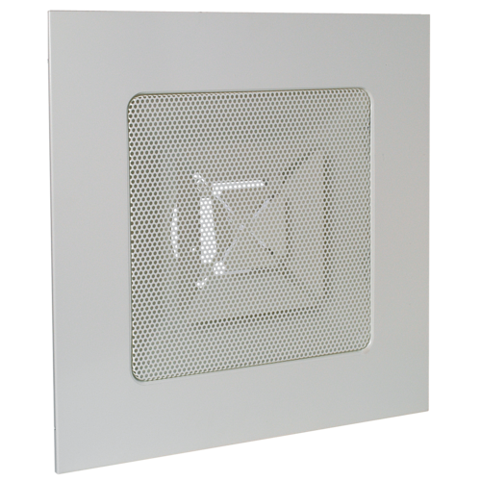
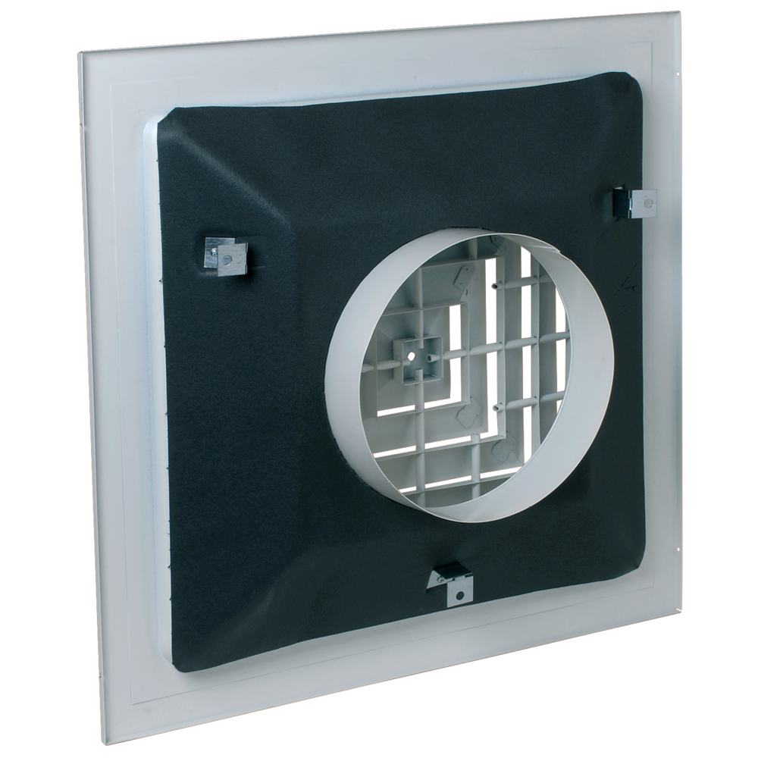
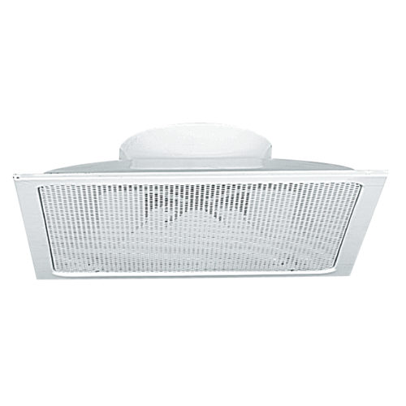
Diffuseurs plafonniers
Diffuseur carré
SC 310-319 / SC 360-369
Diffuseur carré
SF704R TP
Installation facile grâce au raccordement circulaire
Esthétique soignée, facile à installer
Soufflage : SC 310-360 / Reprise : SC 319-369
Soufflage ou reprise
Diffuseur de soufflage ou reprise carré multidirectionnel (de 1 à 4 voies) via des déflecteurs orientables
Tôle perforée ouvrante
RAL 9003
Plenum LRE en acier
Installation au plafond (à dalles 600x600)
Plénum intégré
RAL 9003 mat 30%

Slide 26
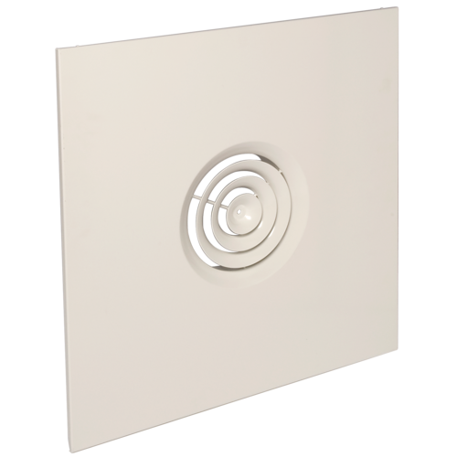
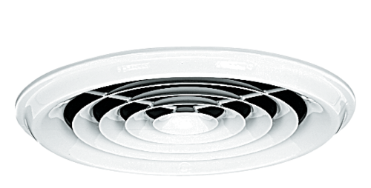
Diffuseurs plafonniers
SC 831
SC 832 TP
Installation facile grâce au raccordement circulaire
Esthétique soignée, facile à installer
Soufflage d’air horizontal et homogène
Soufflage ou reprise
Fixation au plafond ou raccordement sur conduit circulaire (avec anneau de montage)
Installation sur plafond suspendu à dalles de 600 x 600 mm
Diffuseur concentrique fixe en acier
RAL blanc 9003 mat 30%
Plenum LRE de raccordement en acier
Diffuseur concentrique fixe en acier
RAL blanc 9003 mat 30%
Plenum LRE de raccordement en acier

Slide 27
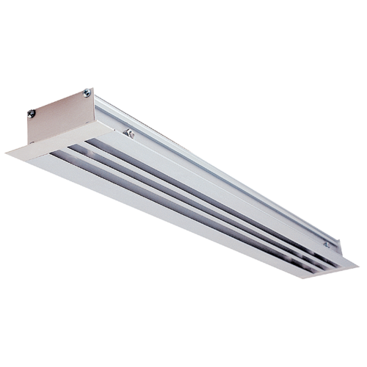
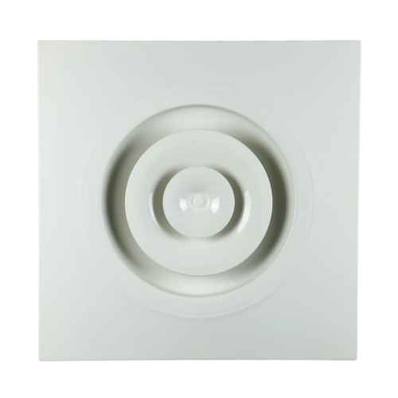
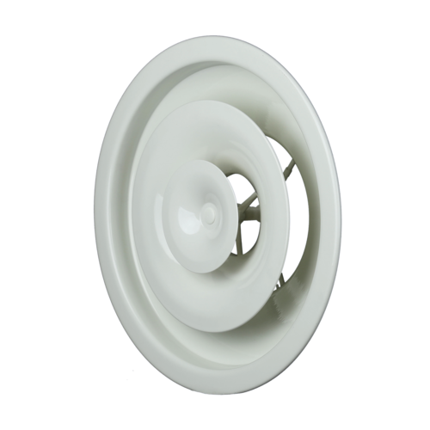
Diffuseurs plafonniers
Diffuseur circulaire A842 / A842 TP
Diffuseur à fentes ALD 610-620
Large plage de débit, réglage facile
Esthétique soignée, facile à installer
Soufflage horizontal ou vertical
Soufflage ou reprise
RAL 9003 mat 30% de brillance
Construction en aluminium, noyau en ABS
Remplace une dalle de faux plafond 600 x 600 (version TP)
Plenum de raccordement en acier
Diffuseur linéaire à fentes fixes (de 1 à 4 fentes)
Soufflage à gauche ou à droite selon le modèle
RAL 9003 mat
Registre à glissière intégré
Plenum de raccordement en acier simple ou isolé

Slide 28
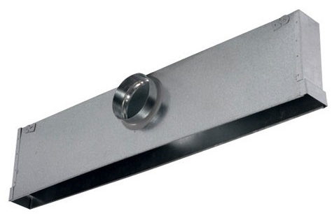
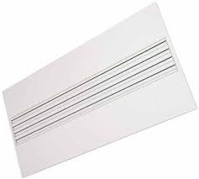
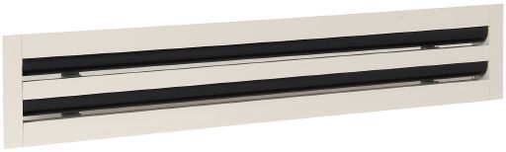
Diffuseurs linéaires
Lined S / TP
Plenums Lined
Esthétique soignée, fentes réglables
Fixation simplifiée par clip S3
Soufflage
Soufflage d’air horizontal et homogène
Installation au plafond (staff ou plafond suspendu à dalles)
Plénum en acier galvanisé avec piquage côté
Fixation du diffuseur non apparente
Plenum simple ou isolé thermo acoustique 5 faces
Diffuseur linéaire en aluminium à fentes réglables
Version TP : plaque en Acier
Diffusion réglable grâce aux déflecteurs orientables
RAL 9003 mat 30%
Plenum Lined en Acier simple ou isolé

Slide 29
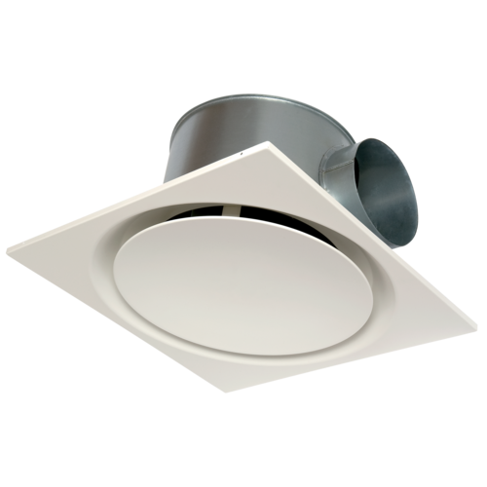
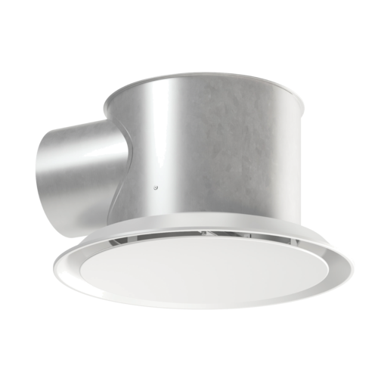
Diffuseurs à jet hélicoïdal
Twisted 850
Twisted 850 circulaire
Esthétique moderne, large plage de débit, excellent taux de brassage
Esthétique moderne, large plage de débit, excellent taux de brassage
Soufflage et reprise
Soufflage et reprise
Diffuseur fixe à haute induction à jet hélicoïdal
S’adapte aux dalles de plafond 600x600 et 675x675
Idéal pour des installations à débit variable ou avec des écarts de température importants
Version isolée et en reprise avec ou sans filtre
Plenum Twisted cylindrique
Installation au plafond staff ou en réseau apparent
Diffuseur fixe à haute induction à jet hélicoïdal
Idéal pour des installations à débit variable ou avec des écarts de température importants
Version isolée et en reprise avec ou sans filtre
Plenum Twisted cylindrique

Slide 30
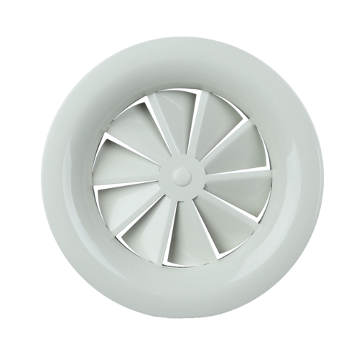


Diffuseurs à jet hélicoïdal
SR 861
SF 861 T
SF 785
Taux de brassage important
Homogénéisation rapide
des températures
Taux de brassage important
Soufflage
Soufflage
Soufflage
Diffuseur fixe à haute induction
Corps et pale en acier
Grande capacité de mélange
Plenum LRE de raccordement en Acier
Diffuseur fixe à haute induction
Installation en dalle de faux plafond 600x600
Corps et pale en acier
Grande capacité de mélange
Plenum LRE de raccordement
en Acier
Diffuseur réglable en acier à jet hélicoïdal
Grand taux de brassage
Lamelles ajustables
Fixation sur plenum
Plenum RE ou RT en Acier

Slide 31


Diffuseurs à buses
AC190
AC190 pour conduit
Design moderne,
traitement de grands volumes
Installation facile,
traitement de grands volumes
Soufflage
Soufflage
Installation murale ou au plafond
Installation sur conduit circulaire
1 à 3 rangées de buses de 40 mm de diamètre intérieur.
De 3 à 10 buses par rangée.
Fixation non apparente par Clips F3 dans le plénum
Finition en aluminium peint, blanc
RAL9003 MAT 30%.
Plenum simple ou isolé
1 à 2 rangées de buses de 40 mm de diamètre intérieur.
De 3 à 10 buses par rangée.
Fixation par vis dans l’encadrement
Finition en aluminium peint RAL 9006 30%.

Slide 32



Diffuseurs à grande portée
AR190 / AR190 Thermo
AR 883 / 883 Thermo
Orientation du jet d'air, idéal pour les locaux de grande hauteur
Installation facile,
traitement de grands volumes
Soufflage pour locaux de grande hauteur
Soufflage
Positionnement mural, au plafond ou au sol en allège
Positionnement au plafond
Diffusion orientable jusqu’à 30°
Evite la stratification
Fixation par vis ou manchettes (sur conduit)
Finition en aluminium peint RAL 9003 85%.
Disponible en version Thermo avec ressort thermo-sensible pour confort été/hiver
Diffusion à jet hélicoïdal réglable
Option motorisation été/hiver
Finition en aluminium peint RAL 9003
Disponible en version Thermo avec ressort thermo-sensible pour le réglage de l’inclinaison des pales
Plenum de raccordement RE en acier

Slide 33

GRILLES EXTÉRIEURES

Slide 34

Grilles extérieures
AR 637
Installation facile, raccordement circulaire
Soufflage et reprise
Positionnement mural
Grille circulaire murale en aluminium à ailettes horizontales
Ailettes inclinées à 45°, entraxe de 20mm (D<400) ou 50mm (à partir de D400)
Grillage de protection anti-volatile (à partir de D400)
Fonction anti-pluie
Fixation par vis dans la collerette intérieure ou dans le cadre (selon diamètres)

Slide 35



Grilles extérieures
AWA 251
AG 638 / AG 639
Poids léger, facile à installer
Installation facile, directe ou via contre-cadre
Soufflage et reprise
Soufflage et reprise
Positionnement mural
Positionnement mural
Grille murale en aluminium à ailettes horizontales
Ailettes inclinées à 45°, entraxe de 25mm
Grillage de protection anti-volatile
Fonction anti-pluie
Fixation par vis dans l’encadrement
Grille murale en aluminium à ailettes horizontales
Ailettes inclinées à 45°, entraxe de 40mm (AG638) ou 100mm (AG639)
Grillage de protection anti-volatile
Fonction anti-pluie
Fixation par vis dans l’encadrement ou via contre-cadre de montage F10

Slide 36
MERCI

